Slide 1

Práce s XLSX tabulkami

Slide 2


Motivace
Proč XLSX?
v současnosti nejpoužívanější formát pro uživatelskou práci s tabulkami
snadné nastavení formátování, interaktivní zobrazení (šíře tabulky, filtry, ..)
možnost využití dat pro další zpracování (přenos dat, kontingenční tabulky, ..)
Proč automatizované zpracování?
pravidelné reporty mají konstantní podobu
zpracování a využití dat současně
data z databáze, ze souboru, ze vstupu
vypočtená data

Slide 3

Použité knihovny
openpyxl
+ možnosti formátování
- rychlost zpracování
PyExcellent
+ rychlost zpracování
- možnosti formátování

Slide 4
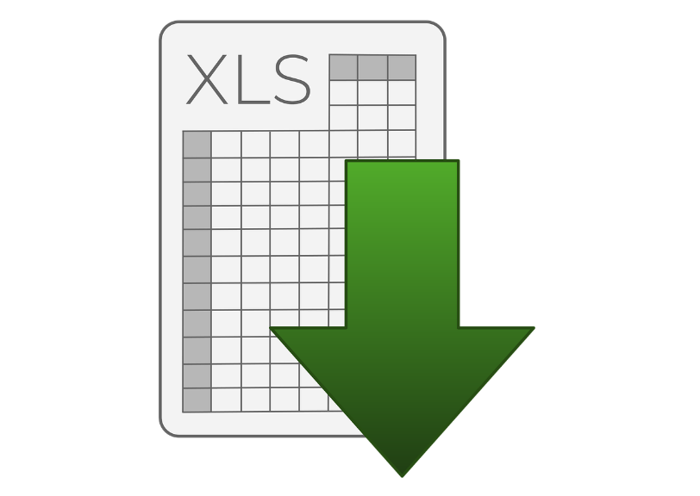
Začínáme s openpyxl
naklonuj si mě: git clone https://github.com/luipenox/pytable
vytvoř si nový soubor demo_openpyxl.py v klonovaném projektu
naimportuj si v něm: from pytable import create_demo
zavolej importovanou funkci: create_demo()
omrkni výsledný soubor ve svém tabulkovém editoru

Slide 5

Co zvládneme s openpyxl
vkládání dat
nastavení výšky řádků, šířky sloupců
nastavení zarovnání, odsazení
nastavení písma (font, barva, tučné, kurzíva, …)
nastavení formátu dat
nastavení barvy pozadí
vytvářet grafy
vytvářet vzorce
nastavovat podmíněné formátování

Slide 6

Co nezvládneme s openpyxl
vytvářet „tabulky“ (paradoxně)
nastavovat automatickou šířku sloupce

